Slide 1
Domain-Specific Modelling na Engenharia de Software

Slide 2
Escopo
Na modelagem de domínio específico, o principal é saber o domínio onde se irá trabalhar.
A aplicação que você irá modelar irá rodar aonde?
Um carro?
Um celular?
Um servidor de e-mail?
Uma televisão?
Para cada domínio diferente é necessário uma ferramenta diferente.

Slide 3
Escopo
Após saber o domínio do sistema, é preciso estudá-lo.
O que a aplicação irá fazer?
Quais as suas funcionalidades?
A ferramenta possui o que você necessita?
Você vai precisar codificar alguma coisa adicional?
Pensando em todos esses fatores, podemos ir para a modelagem do sistema

Slide 4
Modelagem
A modelagem funcionaria como uma programação orientada a componentes.
A ferramenta irá possuir componentes para esse domínio e caberá a você interligá-los.

Slide 5
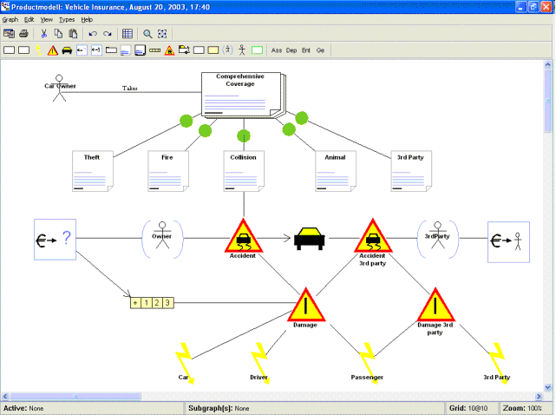
Modelagem
Exemplo 1: Modelagem para sistema de seguros de automóveis.

Slide 6
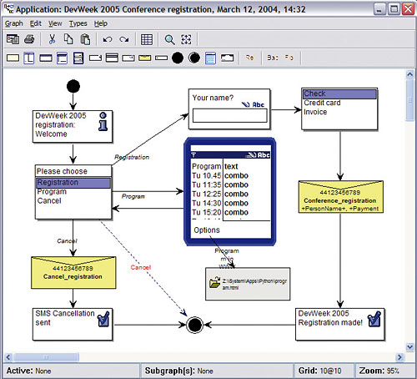
Modelagem
Exemplo 2: Modelagem para aplicação de registro de conferência em Celulares

Slide 7
Implementação
Geração de código
  Em uma aplicação usando DSM, todo o código é gerado automaticamente, através de um framework interno da ferramenta.
  Fácil
  Simples
  Seguro
  Desse jeito, só é preciso a codificação se a ferramenta não possuir o componente desejado.

Slide 8
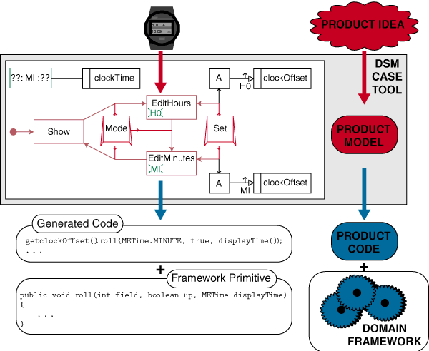
Implementação
Exemplo: Relógio utilizando DSM

Slide 9
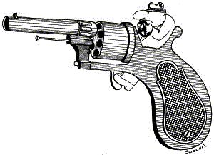
Implementação
Produto Final
  Gerado após a ter a garantia de que a modelagem teve todas as funcionalidades implementadas.
Pronto para uso!

Slide 10
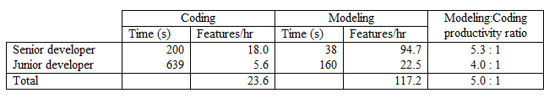
Implementação
O mais importante ao se usar DSM é a economia de tempo no processo de fabricação desse produto.
Fonte: http://www.metacase.com/papers/drdobbs_domain-specific_modeling.html

Slide 11
Manutenção
Como na DSM a Geração de Códigos é total, basta atualizar o modelo para atualizar o software.

Slide 12
Bibliografia
http://www.metacase.com/papers/drdobbs_domain-specific_modeling.html
http://msdn.microsoft.com/en-us/library/cc168592.aspx
http://www.itarchitect.co.uk/articles/display.asp?id=161

